Slide 1


COLEGIO DEL PRADO
CURSO: 1° “A”
Power Point
MATHIAS FERNANDEZ

Slide 2
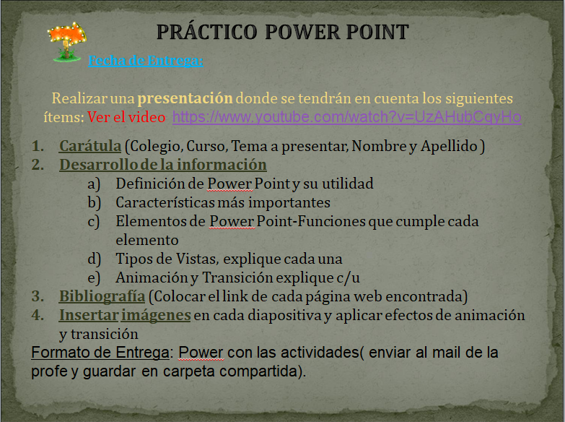

Slide 3

“RESPUESTAS”
a) Microsoft PowerPoint (PPT) es un software de informática diseñado para realizar presentación de diapositivas. Fue creado a mediados de los años 80 y vendido en 1987 a Bill Gates, convirtiéndose en un producto estrella de la compañía Microsoft.
https://www.edx.org/es/aprende/microsoft-powerpoint#:~:text=Microsoft%20PowerPoint%20(PPT)%20es%20un,estrella%20de%20la%20compa%C3%B1%C3%ADa%20Microsoft.

Slide 4
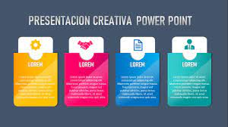
---------------------------------------------------------
b) Utlización de plantillas determinadas y personalizadas por los usuarios.
Creación de textos con distintos tipos de formato y colores a elegir.
Inserción de imágenes atractivas y posibilidad de insertar texto en ellas.
Animaciones de las diapositivas, imágenes, textos y objetos.
Inserción de audio y música de forma intuitiva.
Las presentaciones PowerPoint son un tipo de presentación pero existen otras, como puede ser la presentacion Keynote, presentación con Prezi y presentación con Powtoon que pueden adaptarse a tus necesidades.
https://www.modelopresentacion.com/caracteristicas-del-powerpoint.html

Slide 5
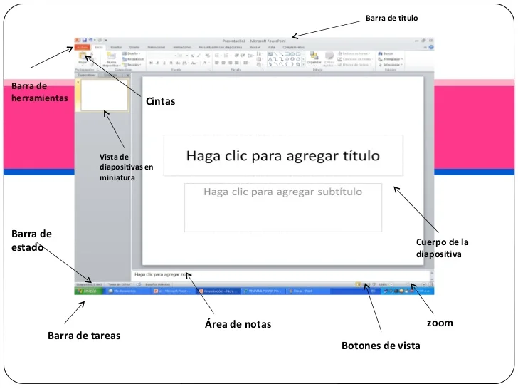
C) 1. Inicio
2. Insertar
3. Diseño
4. Transiciones
5. Animaciones
6. Presentación de diapositivas
7. Revisar 8. Vista
9. Archivo
10. Pestañas de herramientas
https://support.microsoft.com/es-es/office/-d%C3%B3nde-se-encuentran-los-men%C3%BAs-y-las-barras-de-herramientas-e25451c0-8a1f-428c-afb4-d91e98807bd4

Slide 6
Nueva Diapositiva Al momento de abrir Power Point, el programa muestra por default la primera diapositiva para poder trabajar sobre esta. Generalmente tiene el formato para ingresar una pantalla de presentación, es decir, con un cuadro de texto para poder capturar el título y el mensaje inicial para hacer la muestra. Una ves llenos estos datos, es necesario insertar un nuevo espacio de trabajo, una diapositiva nueva que subsiga a la del título. Para esto, damos clic en el icono de diapositiva nueva, que se encuentra en el menú inicio. Diseño de Diapositiva Gran parte del éxito de Power Point es debido a sus las capacidades gráficas, por lo que las funciones en general, están orientadas al formato y diseño de las plantillas. Para aplicar los diseños que Power Point permite, es necesario hacer clic sobre el icono Diseño que se encuentra en el menú Inicio. Posteriormente, seleccionar la plantilla gráfica que se desea aplicar. Manual Microsoft Office 2007 MS Power PointRestablecer Diapositiva En caso de que el resultado de aplicar algún diseño no sea el esperado, se puede regresar a un estado anterior mediante la función Restablecer. Dentro del menú inicio, se encuentra el icono restablecer. Eliminar Diapositiva En caso de ser necesario eliminar la diapositiva sobre la cual se está trabajando, dentro del menú inicio se encuentra el icono de Eliminar, que es útil para esos casos. Insertar Imagen Dentro del menu Insertar, se encuentran las opciones para agregar elementos que ayudan a mejorar el aspecto de la presentación que pueden ó no estar dentro del programa, como las imágenes y fotografías que se obtienen de medios como cámaras digitales, internet, correo electrónico, etc. Al hacer clic en la opción Imagen del menu Insertar, se pueden agregar fotografías que estan almacenadas en la computadora. Manual Microsoft Office 2007 MS Power PointImágenes Prediseñadas Las imágenes prediseñadas con una colección que office pone a disposición del usuario y de esta manera tener mas opciones para enriquecer las plantillas. Este icono esta dentro del menú Insertar. Al hacer clic sobre el icono, Power Point abre una barra de lado derecho donde muestra las imágenes disponibles, estas se agregan a la presentación al hacer clic sobre ellas. Manual Microsoft Office 2007 MS Power PointWord Art Una de las funciones que presenta Power Point para decorar textos y títulos es word Art. Esta opción esta dentro del menu insertar. Se debe tener cuidado de no abusar de esta herramienta porque el trabajo puede quedar muy cargado de elementos gráficos. Temas Power Point viene con diferentes temas que sirven para dar un diseño homogéneo a las diapositivas. Estos están en el menu Diseño. Mediante estas opciones se puede ajustar la tipografía, los colores y los fondos de todas las plantillas de la presentación. Manual Microsoft Office 2007 MS Power PointOrientación de Diapositiva Es posible modificar la orientación de vertical a horizontal, según convenga para la presentación. Esta opción esta dentro del menu Diseño. Fondos Una forma un tanto mas manual para aplicar diseños a las diapositivas es mediante la herramienta Fondos del menú diseño. Esta opción presenta diferentes estilos de fondos que se pueden aplicar a las plantillas. Manual Microsoft Office 2007 MS Power PointAnimar Transiciones Las transiciones son los efectos ó animaciones que ocurren al pasar de una diapositiva a otra. Estos efectos están disponibles en el menu Animaciones. Mediante estas opciones se pueden ajustar las características deseadas, como el efecto al cambiar de diapositiva, si el cambio es mediante un cronómetro ó al hacer clic con el mouse y la velocidad con la que se lleva a cabo la animación. Presentación con Diapositiva Para iniciar la reproducción de la presentación existen dos posibilidades; que inicie desde la diapositiva actual, útil para ver el resultado final al estar diseñando la presentación. La otra opción, es iniciar desde la primera diapositiva. Estas opciones están dentro del menú Presentación con Diapositivas.
chrome-extension://efaidnbmnnnibpcajpcglclefindmkaj/https://www.ajrmexico.com/app/LIGIE/files/02-2008/manualPowerPoint.pdf

Slide 7
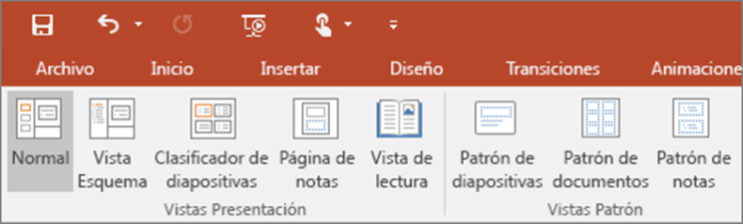
D)En PowerPoint puede trabajar con cinco vistas diferentes para ir creando una presentación (también se puede acceder desde el menú Ver). Cada una de ellas proporciona diferentes perspectivas del trabajo que se está realizando y nos brinda posibilidades distintas. Se puede cambiar de vista utilizando los botones "Ver" de la parte inferior izquierda de la ventana de PowerPoint o por medio del menú Ver. Las dos vistas principales que se utilizan en PowerPoint son la vista Normal y la vista Clasificador de diapositivas. Para pasar de una vista a otra de una forma sencilla, simplemente haga clic en los botones que se encuentran en la parte inferior izquierda de la ventana de PowerPoint.
Si sitúas el puntero del ratón sobre alguno de ellos observarás la ayuda de lo que significa cada botón.
Vista Normal
La vista Normal contiene tres paneles: el panel de esquema, el panel de diapositivas y el panel de notas. Estos paneles permiten trabajar en todos los aspectos de la presentación desde un mismo lugar. El tamaño de los distintos paneles se puede ajustar arrastrando los bordes de los paneles.
Panel de esquema: Utilice el panel de esquema para organizar y desarrollar el contenido de la presentación. Puede escribir todo el texto de la presentación y reorganizar las listas con viñetas, los párrafos y las diapositivas.
Panel de diapositivas: En el panel de diapositivas se muestra el aspecto que tiene el texto en las diapositivas. Se pueden agregar gráficos, películas, sonidos, crear hipervínculos e incluir animaciones en diapositivas individuales.
Panel de notas: El panel de notas permite agregar notas del orador o información para compartirla con la audiencia. Si desea incluir gráficos en las notas, tendrá que agregar las notas en la vista Página de notas.
Estos tres paneles también se muestran al guardar la presentación como página Web. La única diferencia es que el panel de esquema muestra una tabla de contenido para que pueda desplazarse por la presentación.
Vista Esquema
Con esta vista sólo podrá ver los títulos y el texto principal de las diapositivas, en el formato típico de los esquemas. Esta es la mejor vista para tener una visión global de la presentación, organizarla y desarrollarla rápidamente comunicando todas las ideas que tenemos en la cabeza. En lugar de la barra de herramientas dibujo aparece la barra esquematización, que proporciona herramientas útiles para trabajar con esquemas. En la nueva versión de Powerpoint 2000 aparecen conjuntamente con el panel de Esquema el panel de diapositivas en miniatura y el panel de notas, muy similar a la Vista Normal.

Slide 8
,
Vista clasificador de diapositivas
La vista Clasificador de diapositivas muestra, al mismo tiempo, todas las diapositivas de la presentación en miniatura. De esta forma resulta fácil agregar, eliminar y mover diapositivas, incluir intervalos y seleccionar transiciones animadas para pasar de una diapositiva a otra. También puede obtener una vista previa de las animaciones de varias diapositivas seleccionando las diapositivas que desea ver y haciendo clic en Vista previa de la animación en el menú Presentación. En cualquier momento durante la creación de una presentación puede iniciar la presentación con diapositivas y obtener una vista previa haciendo clic en Presentación con diapositivas.
Vista Diapositiva
En esta vista, similar a la de la versión anterior, aunque con un nuevo panel (esquema), podrá crear y examinar, en el panel de diapositivas, la diapositiva con el aspecto que verdaderamente tiene, hacer modificaciones en el texto, agregar gráficos, películas, sonidos, crear hipervínculos e incluir animaciones en diapositivas individuales.
Ver las notas para el orador
Podrá ver las notas para el orador si las utilizaba como en la versión anterior de Powerpoint seleccionando en el menú Ver la opción Página de notas, donde aparecerá una página donde podremos introducir el texto que servirá de guía a la persona que realizará en público la presentación creada, bien para todas las diapositivas o para algunas. Cada página se divide en dos partes: la superior donde se reproduce la diapositiva y que se puede manipular igual que en la vista diapositiva, y en la inferior, que resulta ser un espacio dedicado para las notas referentes a la diapositiva de la parte superior. Las barras de herramientas que proporciona son las mismas que la vista de diapositiva: estándar, formato y dibujo.
Vista presentación con diapositivas
En esta vista podrá ver las diapositivas ocupando la pantalla completa de su equipo en la secuencia que estableció, con los efectos de transición correspondientes y a los intervalos que fijó en el clasificador de diapositivas. Con esta vista se puede observar todas las diapositivas al 100% de su escala y observar los distintos efectos programados. Esta vista utiliza la pantalla completa y tiene como único objetivo la visualización de la presentación. No incluye ni barras de herramientas, ni menús, ni ningún otro elemento.
http://ayura.udea.edu.co/cursos/distancia/sisinformacion/temas/powerpoint3.htm

Slide 9
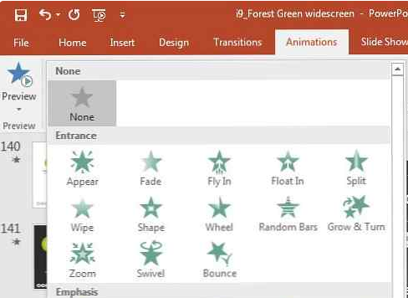
.
e)Las transiciones son animaciones que ocurren cuando cambias diapositivas. Es decir, es el efecto visual que se reproduce al pasar de una diapositiva a la siguiente durante una presentación. Puedes controlar la velocidad, agregar sonido y personalizar las propiedades de los efectos de transición.
1-Selecciona la pestaña de animaciones.
2-Agrega efectos.
3-Administra animaciones y efectos.
4-Agrega más efectos a una animación.

Slide 10
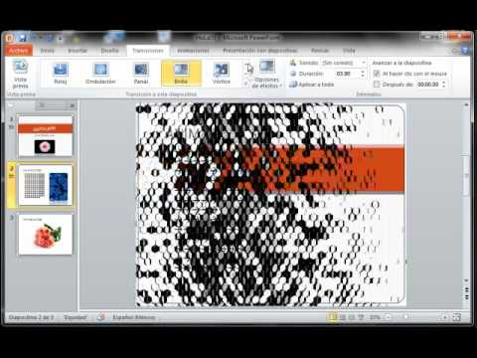
.
1. Entrada
En PowerPoint puedes utilizar la herramienta de animación para llamar la atención del público durante tu presentación. Tendrás la posibilidad de animar textos, objetos, formas, fotos e imágenes prediseñados.
Estos efectos controlan el modo en que el objeto entra en la diapositiva. Por ejemplo, con la opción «Rebote» el objeto caerá sobre el portaobjetos y después rebotará varias veces.
2. Énfasis
Generalmente al hacer clic con el ratón, la animación se reproduce cuando el objeto está en la diapositiva. Por ejemplo, puedes hacer que un objeto gire al pulsarlo con la opción «Girar».
3. Salir
Con estas animaciones puedes controlar la manera en que el objeto sale de la diapositiva. Por ejemplo, si deseas que el objeto se desvanezca, puedes aplicar la animación «Desvanecer».
4. Trayectorias de la animación
Son animaciones similares a los efectos de énfasis, con la diferencia de que el objeto se mueve dentro de la diapositiva, a lo largo de una trayectoria predeterminada, como un círculo o en línea recta.
¿Cómo insertar animaciones en PowerPoint?
Selecciona la pestaña de animaciones.
Agrega efectos.
Administra animaciones y efectos.
Agrega más efectos a una animación.

Slide 11
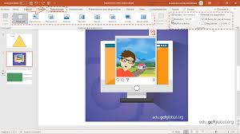
,
1. Selecciona la pestaña de animaciones
Para poder agregar las animaciones, dirígete a la parte superior donde se encuentra el menú y elige la pestaña «Animaciones». Al hacer clic aparecerán varias opciones que puedes usar para personalizar tus diapositivas.
Elige el objeto que deseas animar, luego dirígete a la parte superior donde está el menú y selecciona la animación de tu gusto. Puedes ir escogiendo una por una, hasta encontrar la de tu agrado.
3. Administra animaciones y efectos
Existen diferentes formas de iniciar las animaciones en la presentación. Todas pueden realizarse desde el «Panel de Animación» en el menú, con la herramienta «Desencadenador». Por ejemplo:
Al hacer clic: inicia una animación al hacer clic en una diapositiva.
Iniciar con anterior: reproduce una animación al mismo tiempo que la animación anterior en la secuencia.
Iniciar después de anterior: inicia una animación inmediatamente después de que termine la anterior.
Ahí mismo se puede configurar la duración del efecto.

